Slide 1
悯农
春种一粒粟，
秋收万颗子。
四海无闲田，
农夫犹饿死。

Slide 2
mǐn nóng fū shōu yóu
悯农 农夫 秋收 犹
xián sù kē zǐ
闲田 一粒粟 万颗子

Slide 3
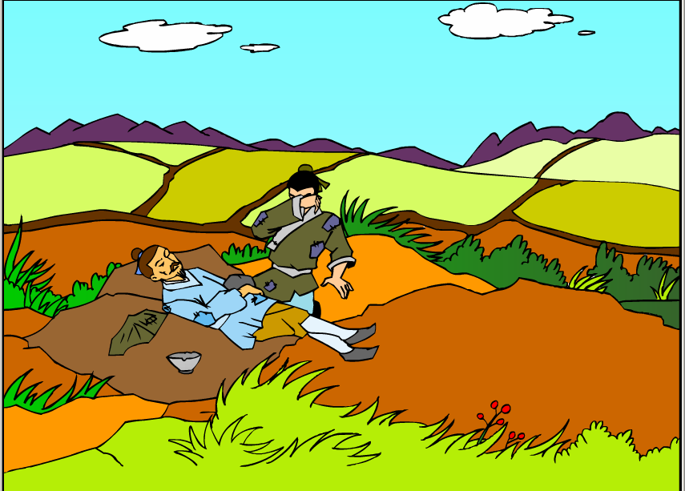
春种一粒粟，
秋收万颗子。

Slide 4
四海无闲田，
农夫犹饿死。

Slide 5
悯农
春种一粒粟，
秋收万颗子。
四海无闲田，
农夫犹饿死。

Slide 6
农

Slide 7
收

Slide 8
万

Slide 9
闲

Slide 10
夫

